Slide 1
사람 판별 프로그램
CK(김유경, 최아영)
Notes:
ID=d924773e-9a16-4d6d-9803-8cb819e99682 Recipe=text_billboard Type=TextOnly Variant=0 FamilyID=AccentBoxWalbaum_Zero

Slide 2



구현 목표
사람의 얼굴을 인지하고 구분하는 프로그램
등록되지 않은 사람을 출입 통제하는 기능을 구현
이후 팀 프로젝트의 도어락 기능에 활용

Slide 3
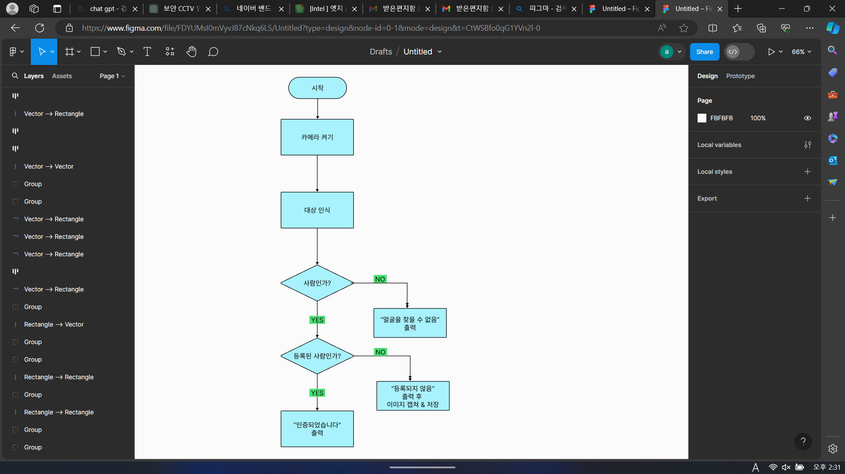
구현 과정
1. 이미지 데이터 등록
2. 비춰지는 사람 감지 & 인식
2. 등록된 사람과 등록되지 않은 사람 판별
3. 등록되지 않는 사람 이미지 캡쳐 후 저장해서 남기기

Slide 4
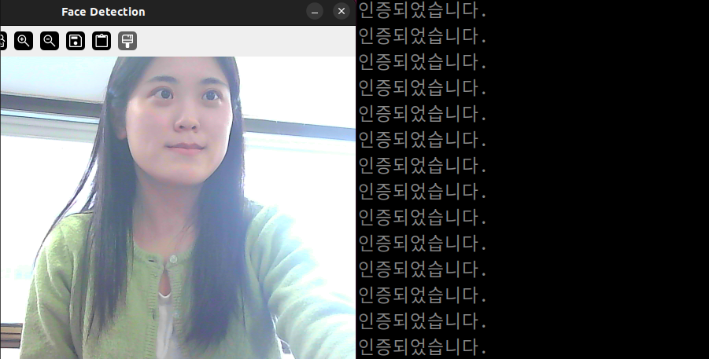
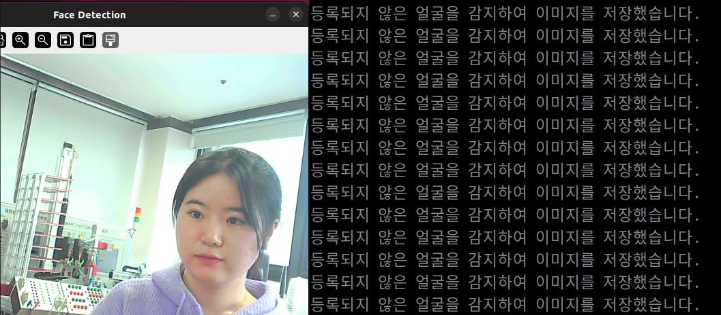
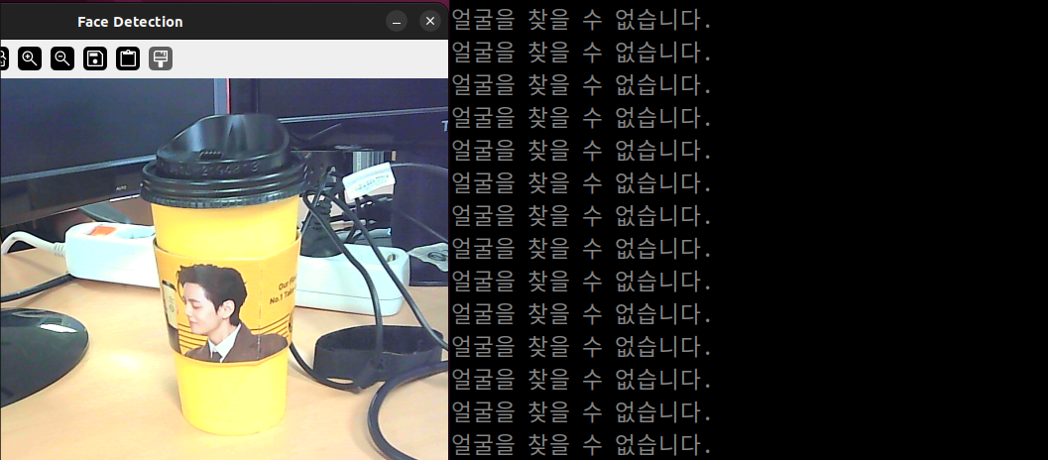
구현 결과
1. 사람과 사물을 비출 때 구분할 수 있음.
2. 등록된 사람을 인지할 수 있음.
3. 등록되지 않은 사람을 실시간으로
캡쳐하고 전송할 수 있음.
추후 개선 사항 :
등록하는 이미지 수를 늘려 학습
2,3의 결과의 정확도를 높이기
출입 통제 기능으로 발전

Slide 5
감사합니다
CK(김유경, 최아영)

